Slide 1
Z 型ladder 宇宙线数据分析
李洪沂

Slide 2
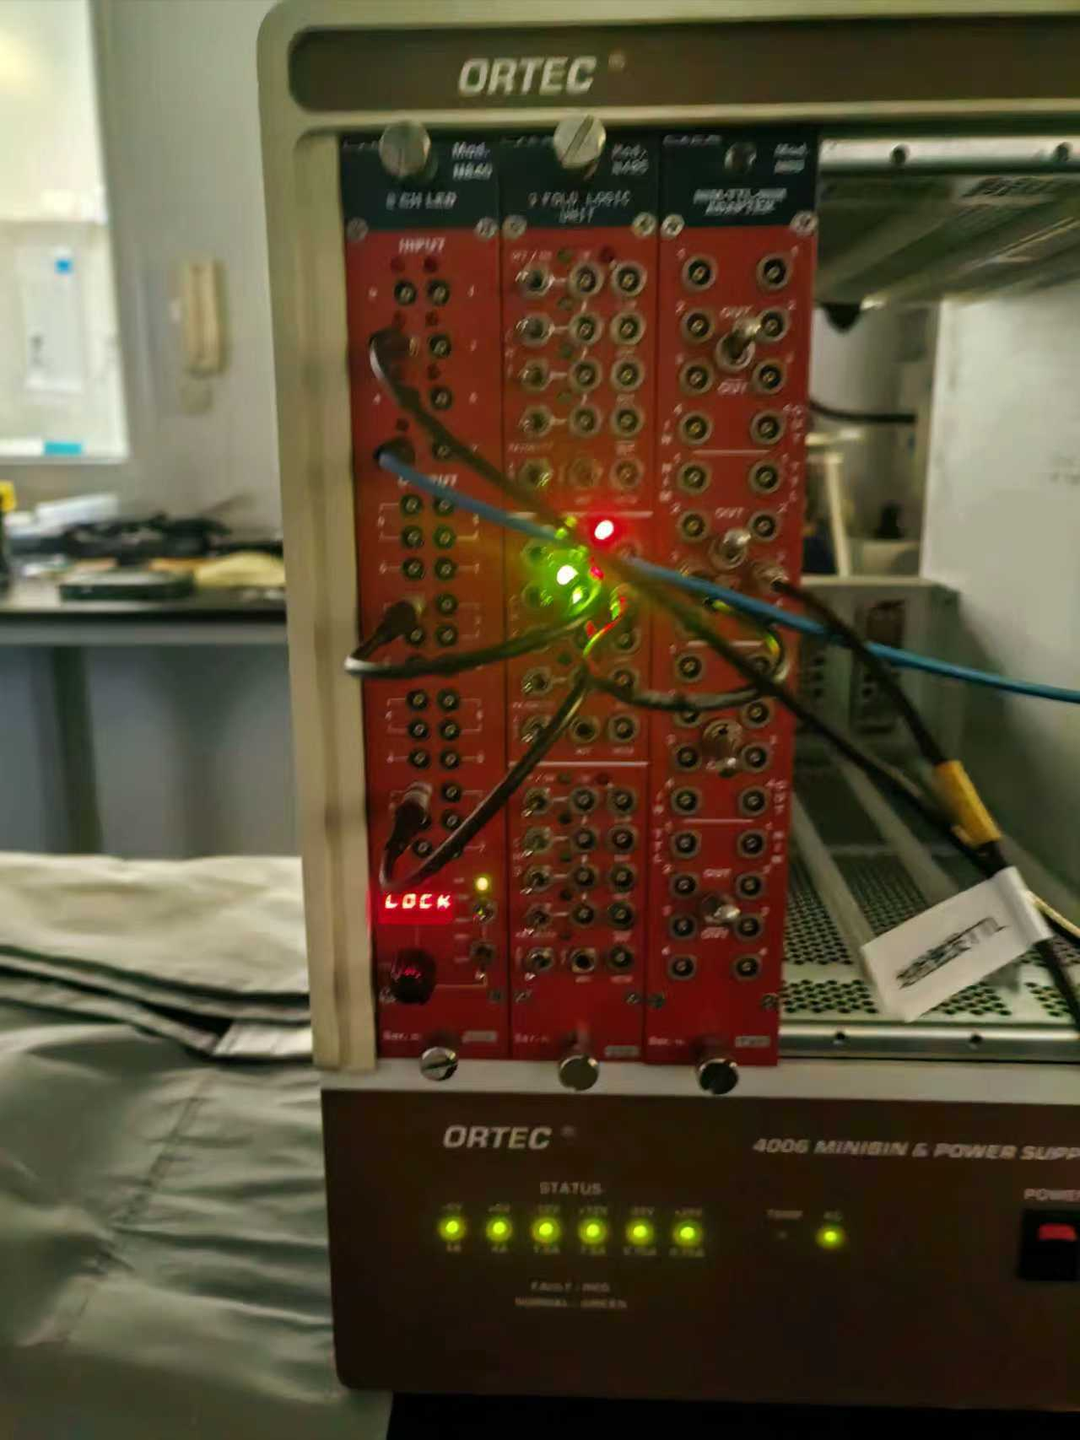
实验设置
有效读出区域
CRs
PC
控制激光、
读取数据分析
z型ladder
暗物质地检测
触发
塑闪

Slide 3
基线、噪声水平(基线文件)
通过基线文件初步分析基线，噪声水平：
基线均值（基线）在4天内几乎没有变化
扣除共模后的基线噪声随时间变化也比较稳定
基线噪声在3月5日会与其他时间明显不同
但是由于基线文件在每次实验之前只采取1k左右的数据量，数据累积时间也不够连续，因此考虑使用数据文件进一步分析

Slide 4
使用宇宙线数据分析基线噪声
宇宙线数据扣基线、扣共模后，累积cluster的幅度：
由于实验使用的区域，大概只有1/10的区域能够读出信号，在击中其他区域时，相当于基线数据，因此可以筛选cluster<20的区域数据作为长时间的分析数据
宇宙线MIP的信号
累积cluster，挑选 cluster < 20 的 event 作为没有宇宙线击中的事件，每1000个event分bin
基线信号
Cluster=硅微条探测器的最大读出信号以及其左右两通道的信号之和

Slide 5
一、共模噪声分析
3.7-3.8号数据
3.4
3.5
3.6
3.7-3.8
共模噪声水平稳定
个别Event组的共模异常

Slide 6
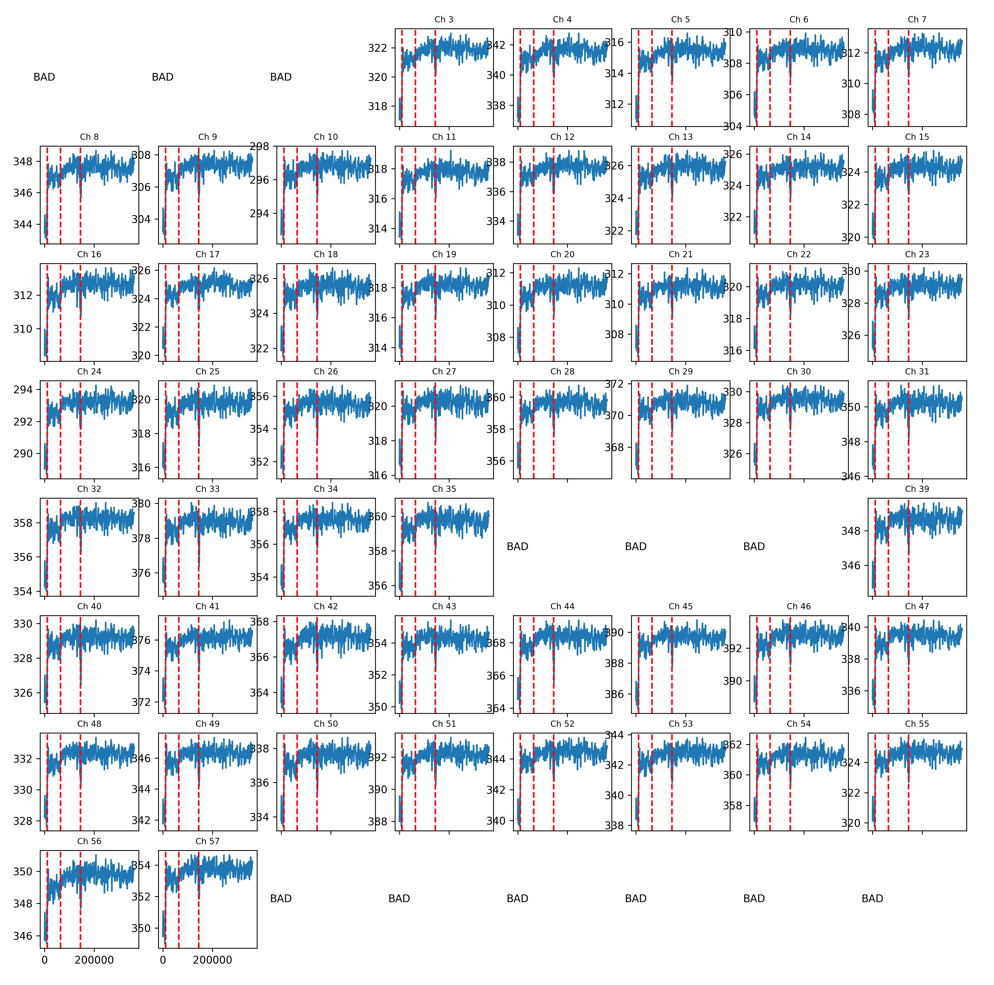
二、各通道基线演变
各通道基线均值稳定

Slide 7
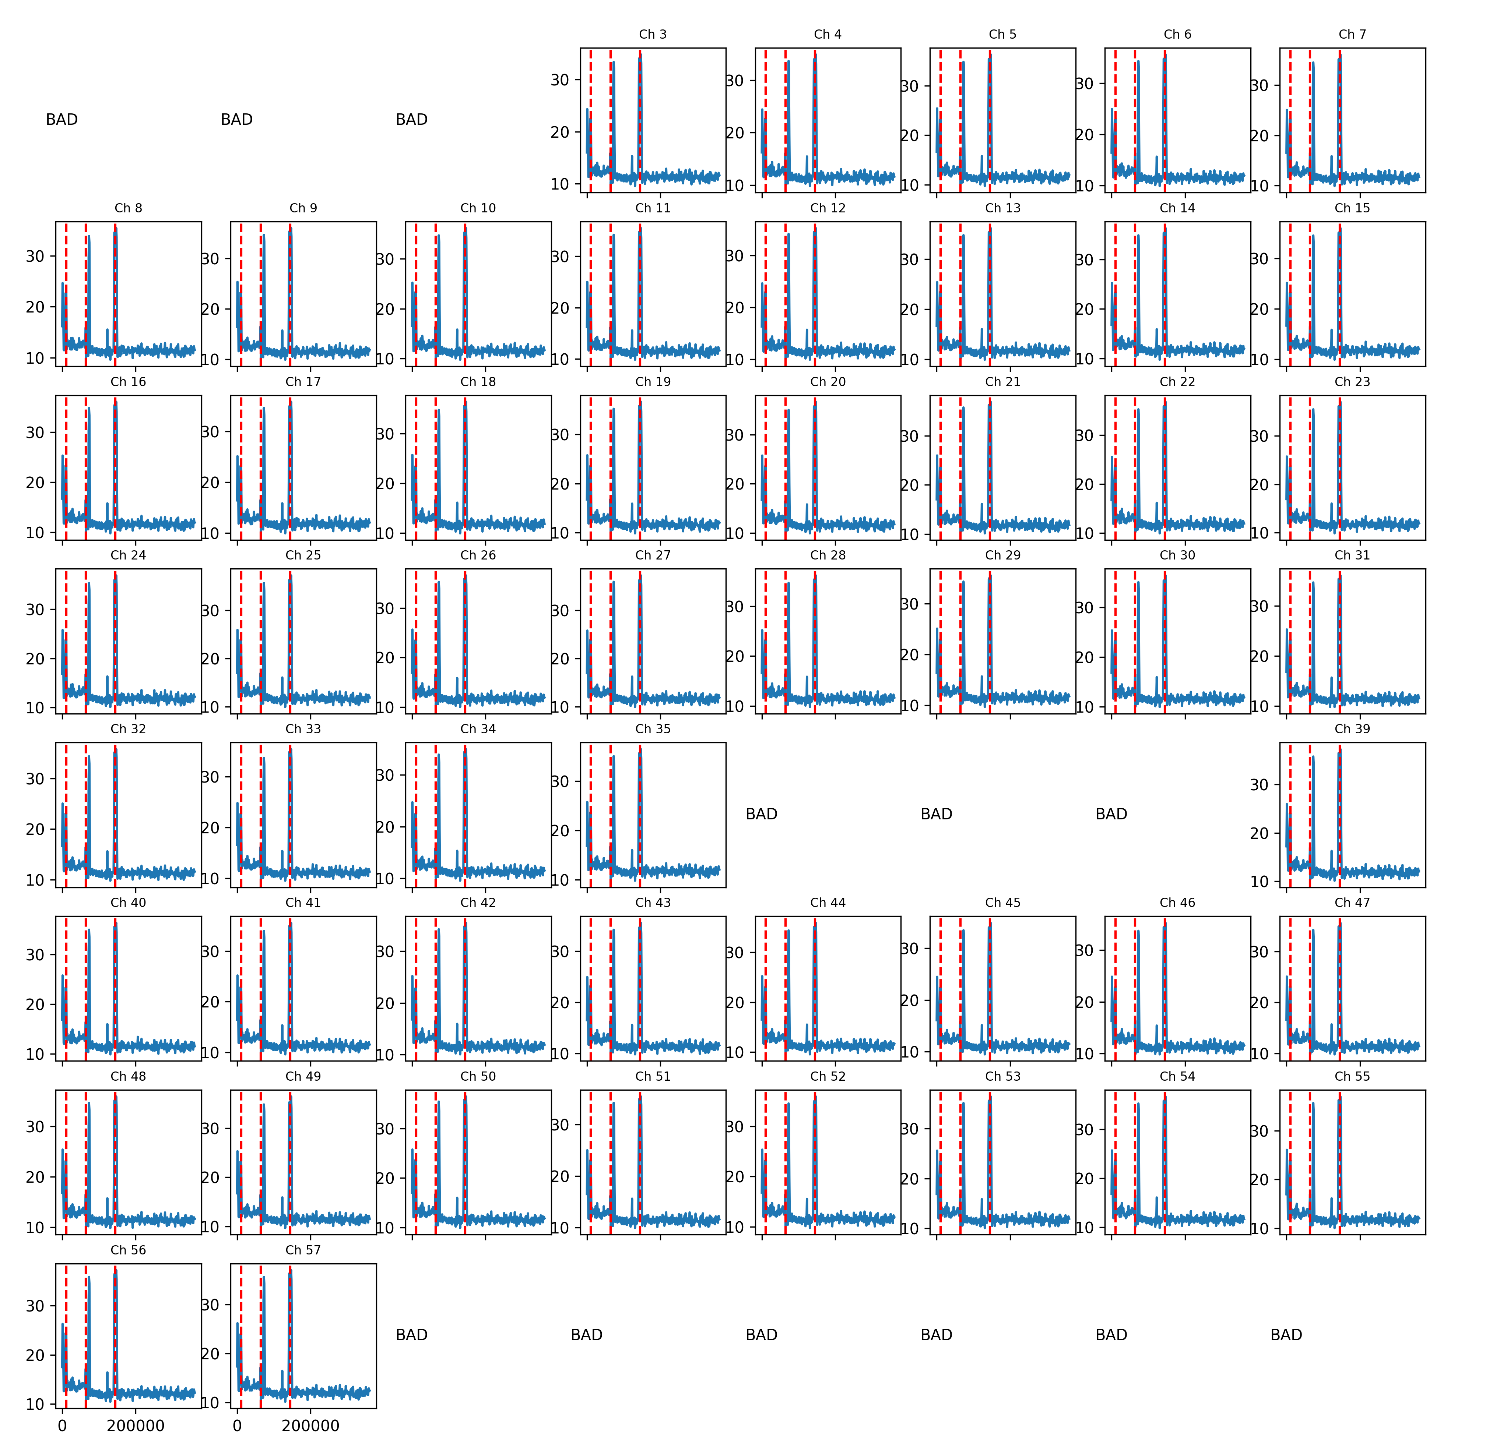
三、噪声水平
各通道基线噪声稳定
与共模噪声趋势相同

Slide 8
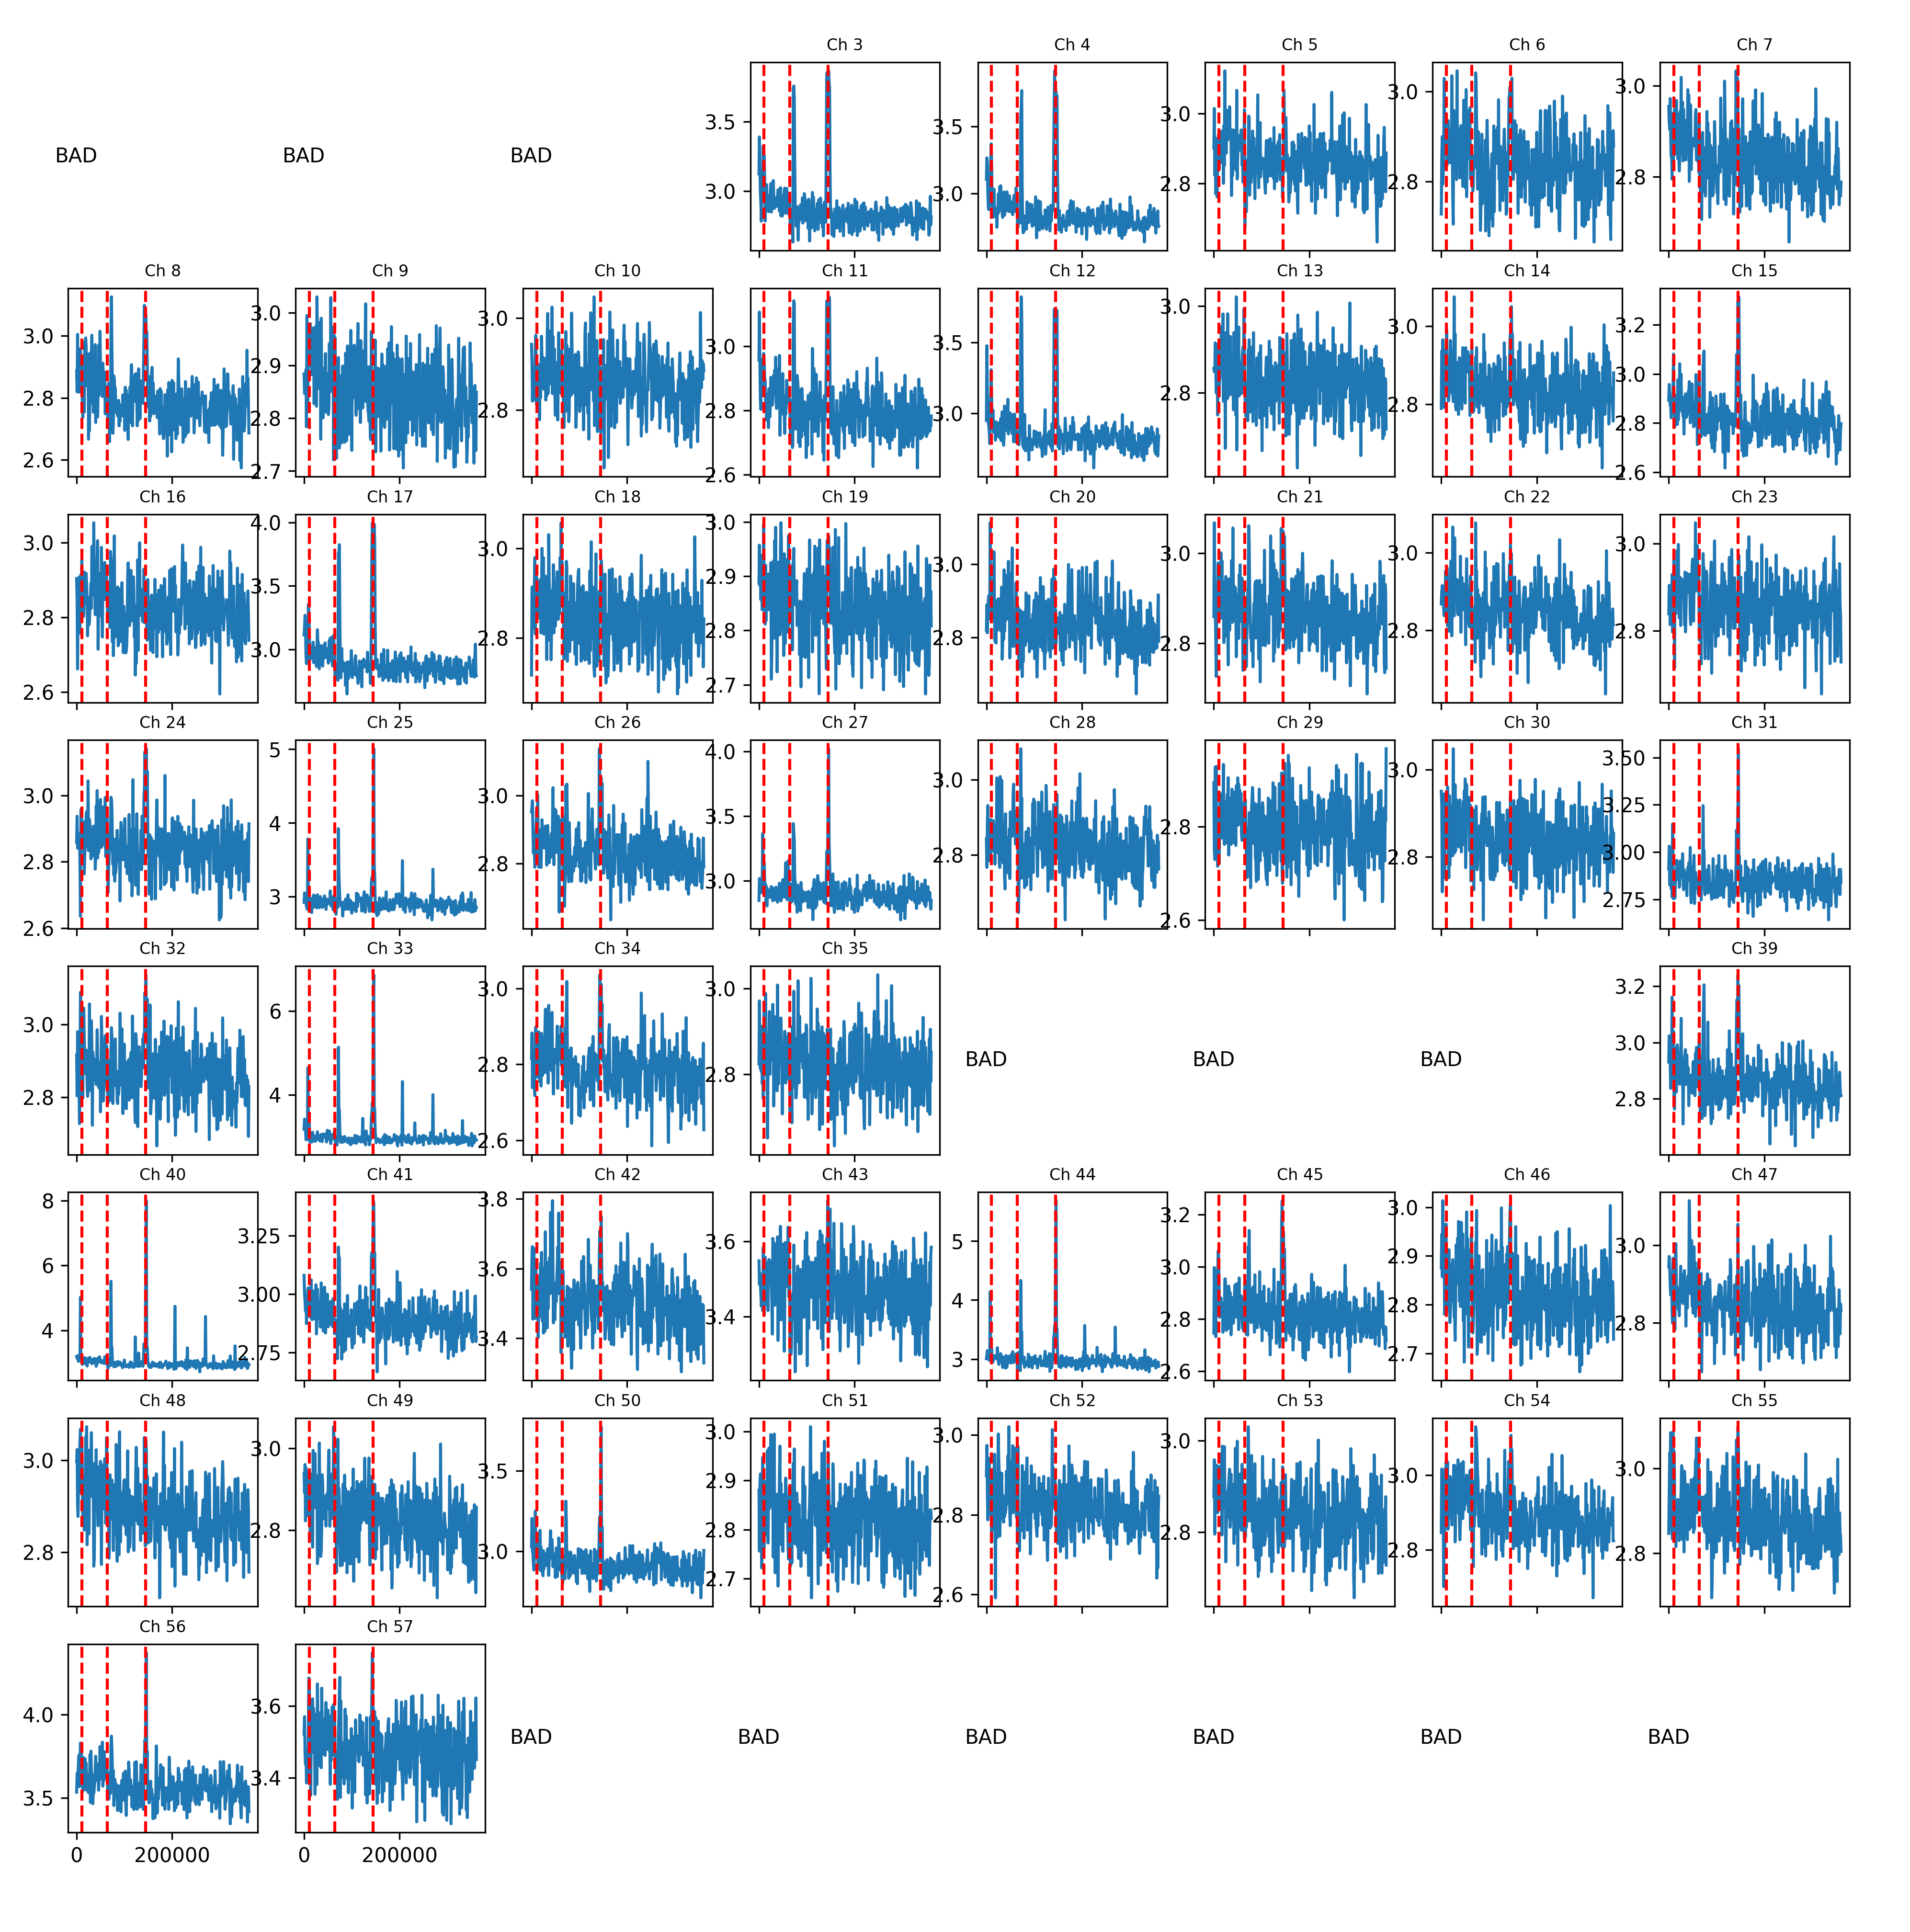
三、net噪声水平
CH=20
CH=33
各通道NET基线噪声稳定
部分通道与共模噪声趋势相同

Slide 9
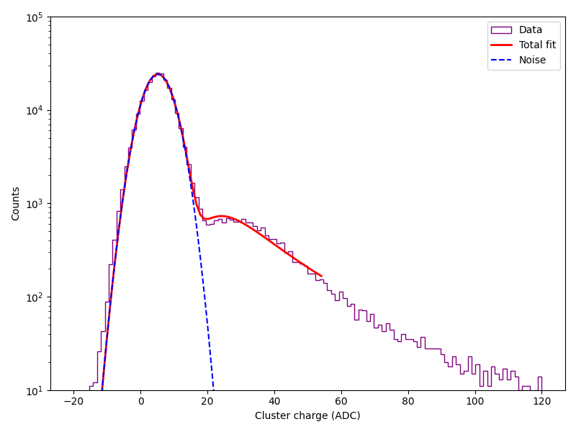

四、宇宙线峰位
宇宙线cluster谱
24年束流质子cluster谱
mpv=48
宇宙线角分布$\cos^{2}θ$
mpv=27
宇宙线峰位小

Slide 10
总结
共模噪声、基线、net噪声比较稳定
宇宙线cluster峰位偏小

